Slide 1

Pak-tukang

Slide 2
Anggota Kelompok :
16.11.0261 Dicky Ari Anggriawan
16.11.0264 Aris Setiawan
16.11.0249 Ignatius Wicaksana P.
16.11.0215 Amin Mufti w.
16.11.0214 Supriyanto Eka S.
Pak-tukang

Slide 3
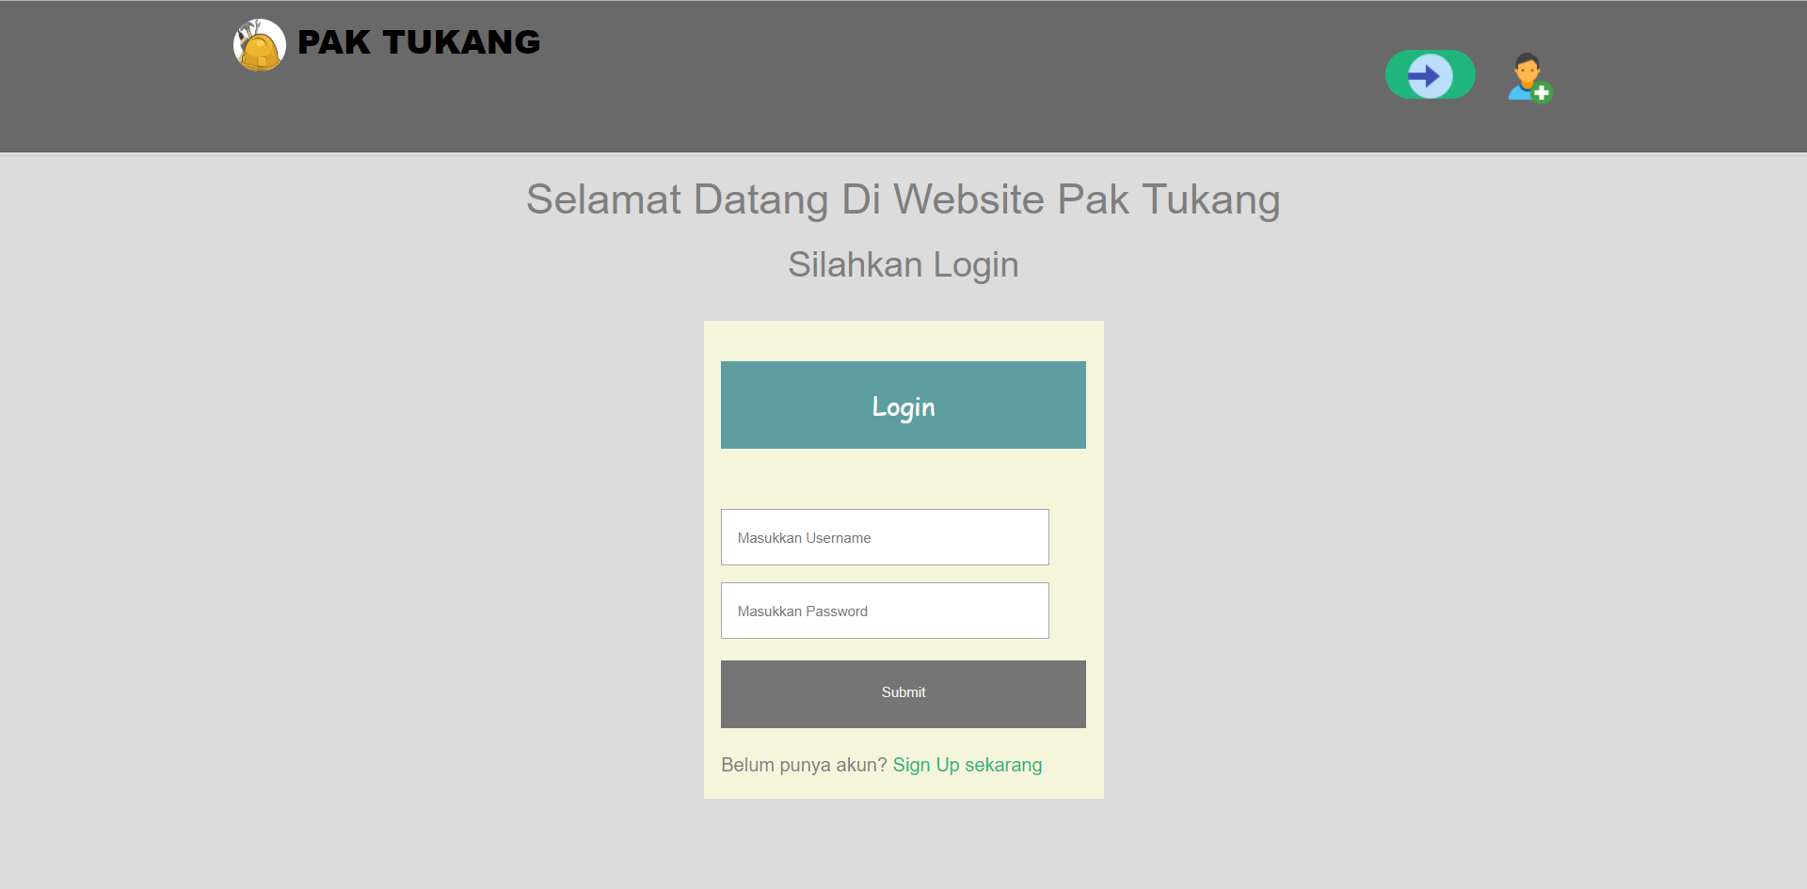
login
Pak-tukang

Slide 4
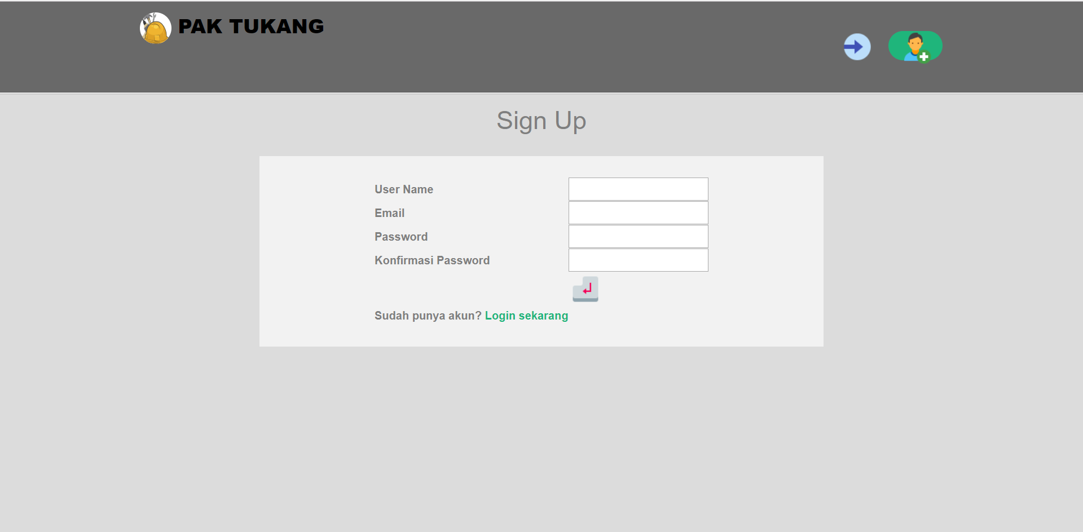
signup
Pak-tukang

Slide 5
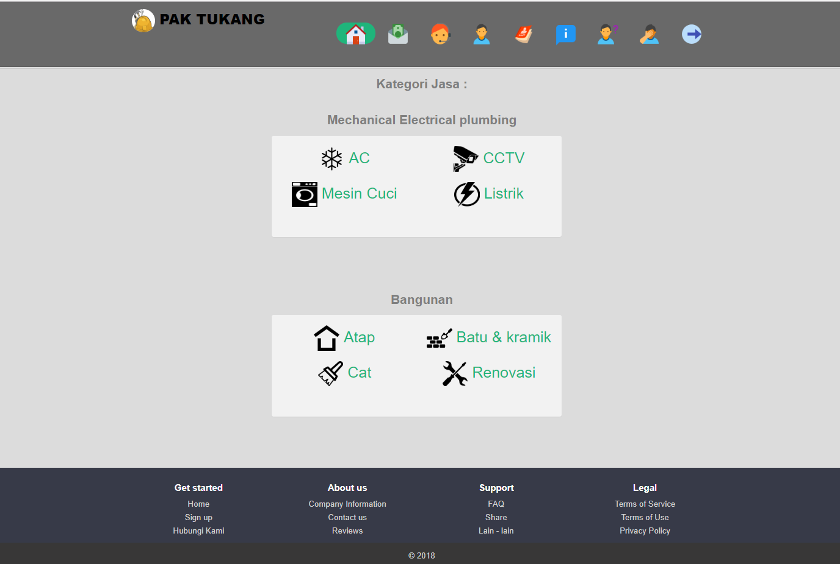
homepage
Pak-tukang

Slide 6
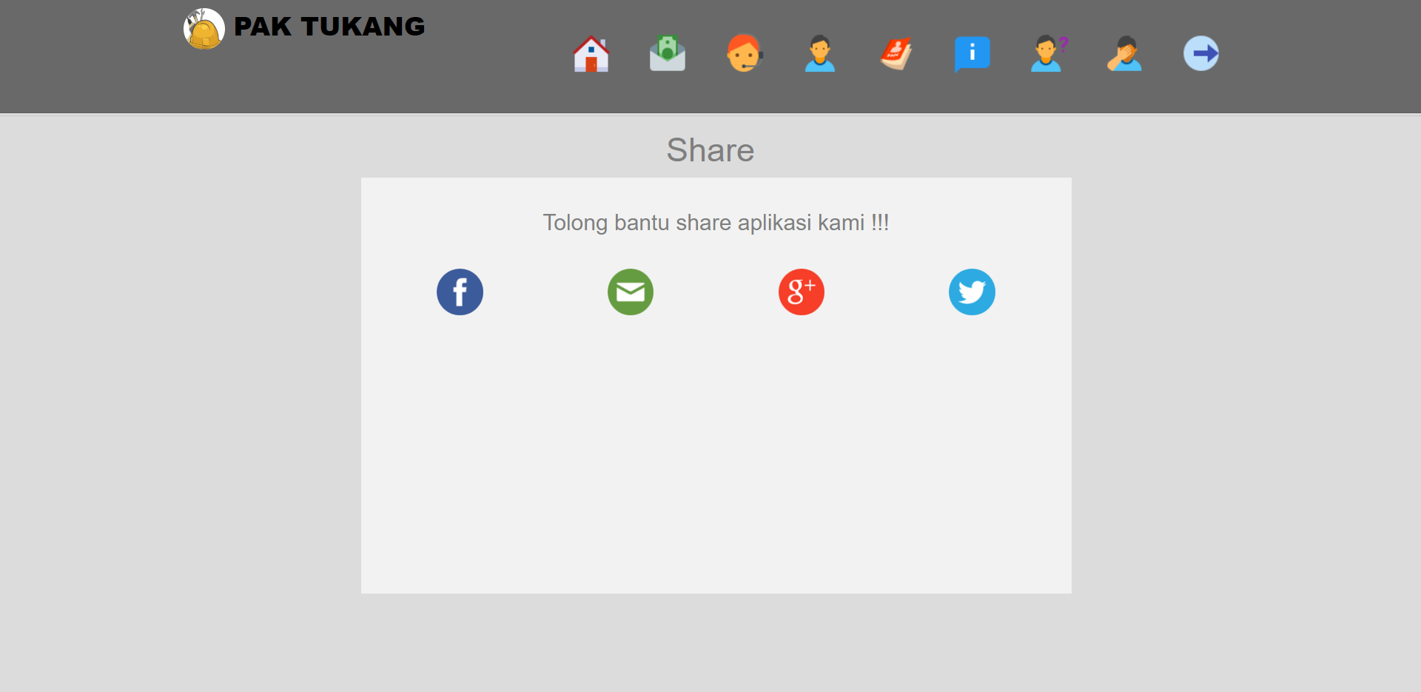
share
Pak-tukang

Slide 7
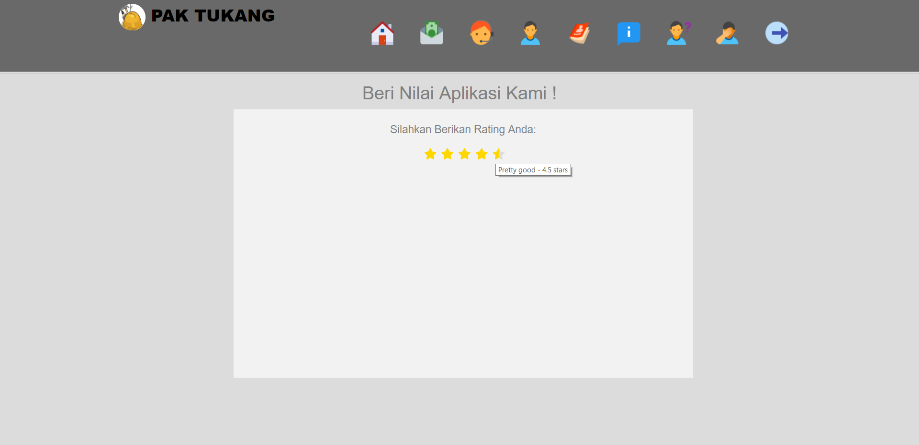
Rating Aplikasi
Pak-tukang

Slide 8
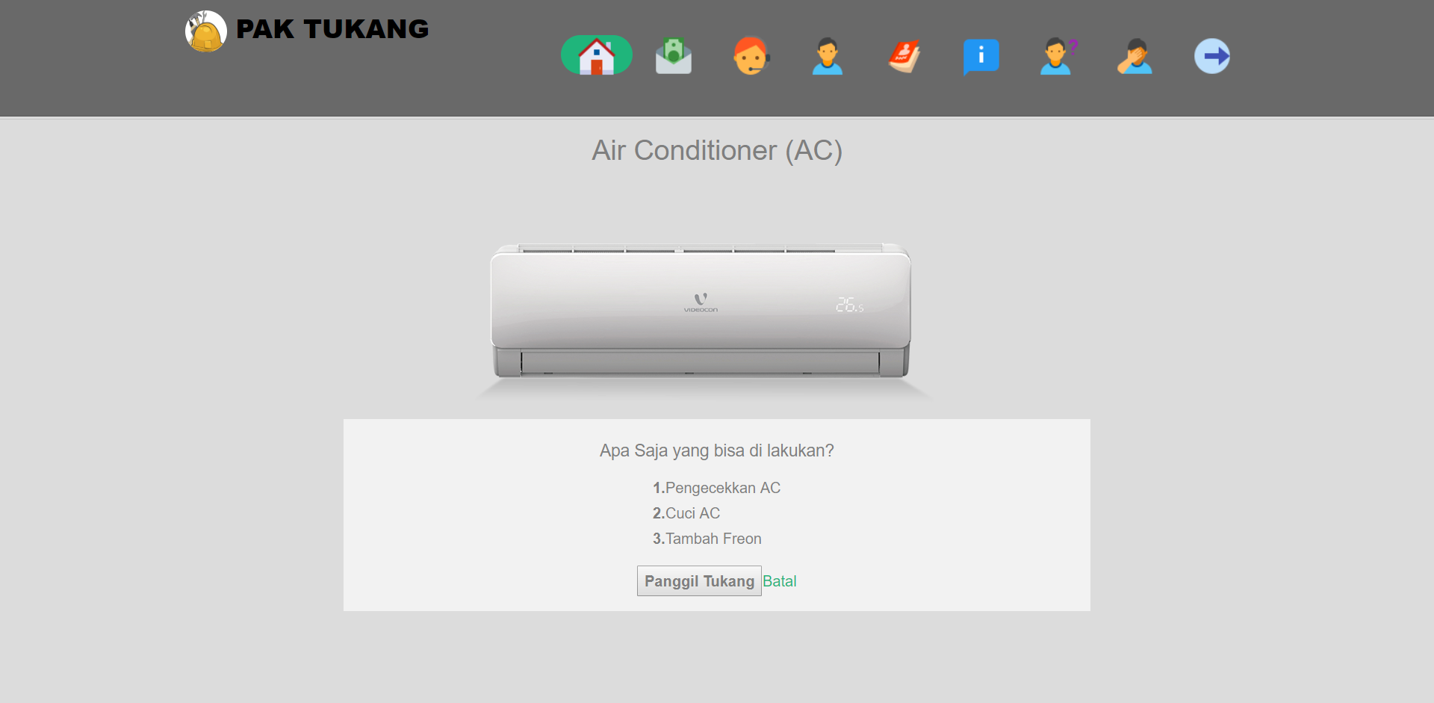
Service ac
Pak-tukang

Slide 9
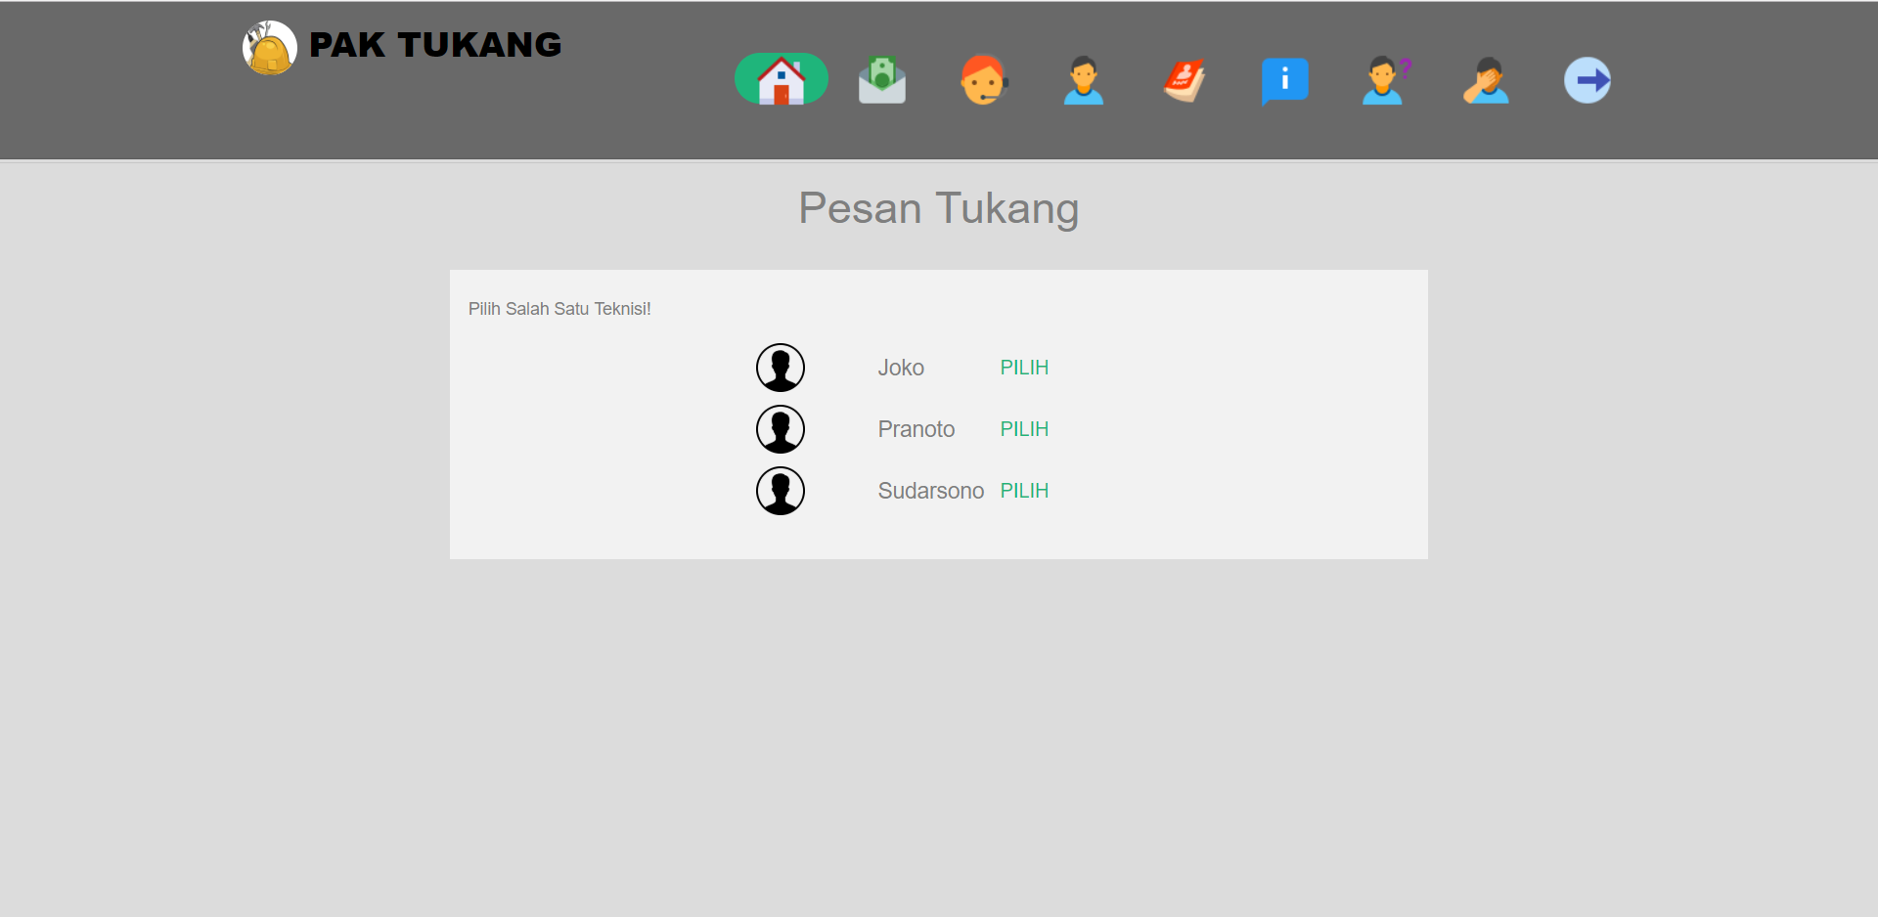
Pesan tukang
Pak-tukang

Slide 10
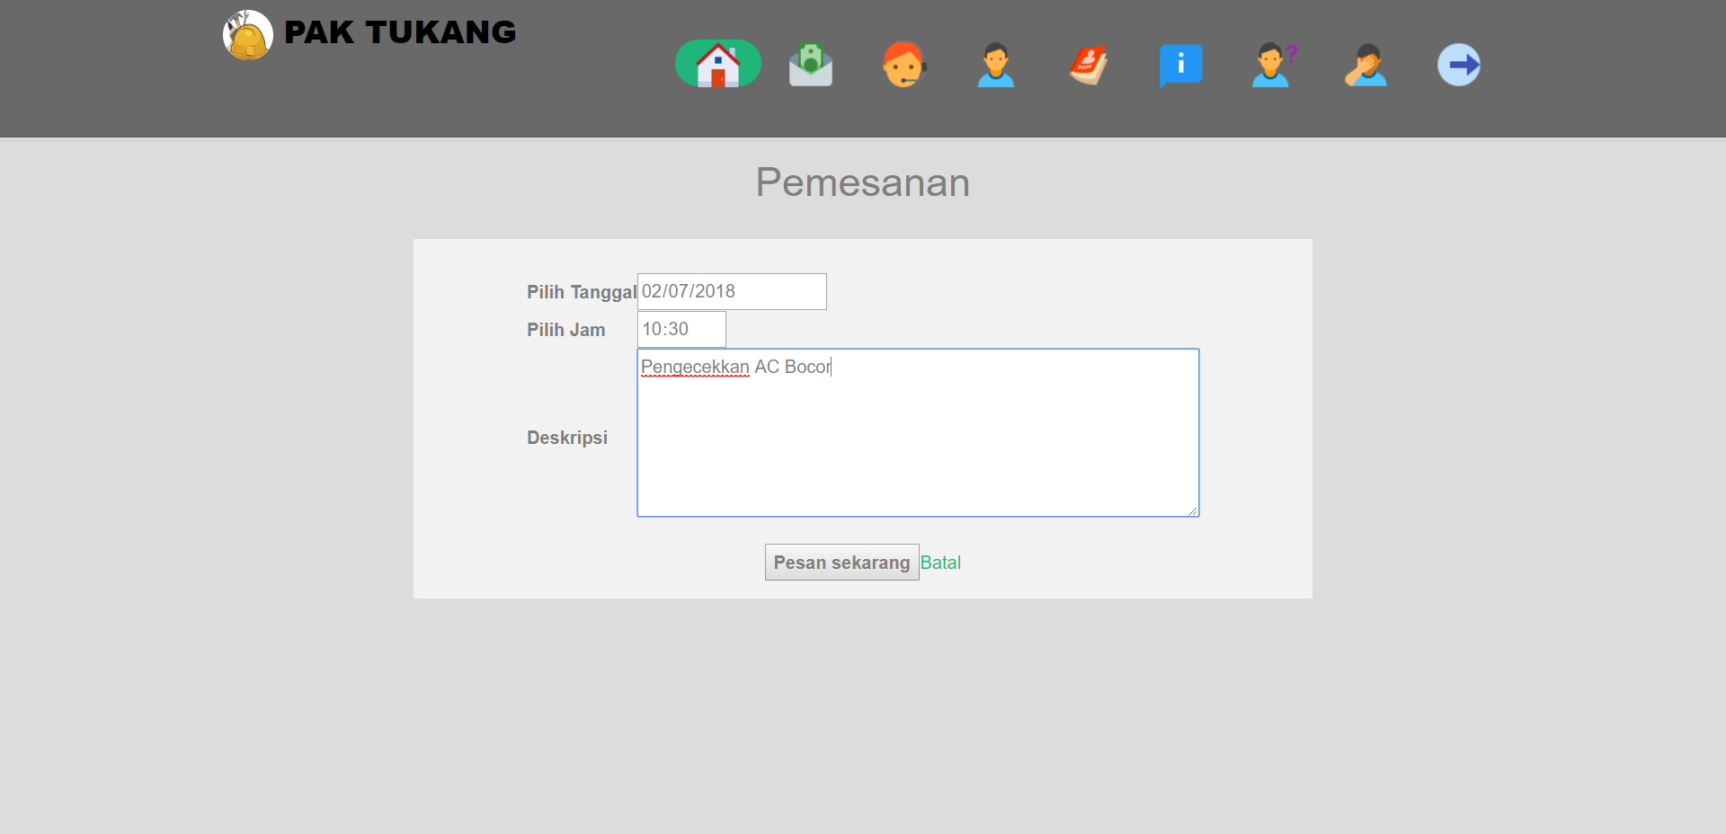
Detail pemesanan
Pak-tukang

Slide 11
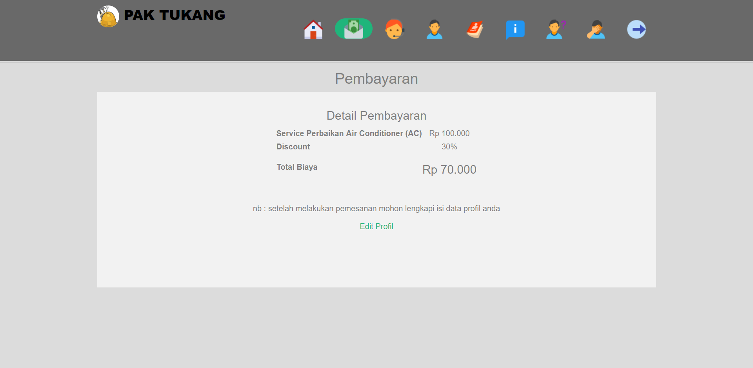
Detail pembayaran
Pak-tukang

Slide 12
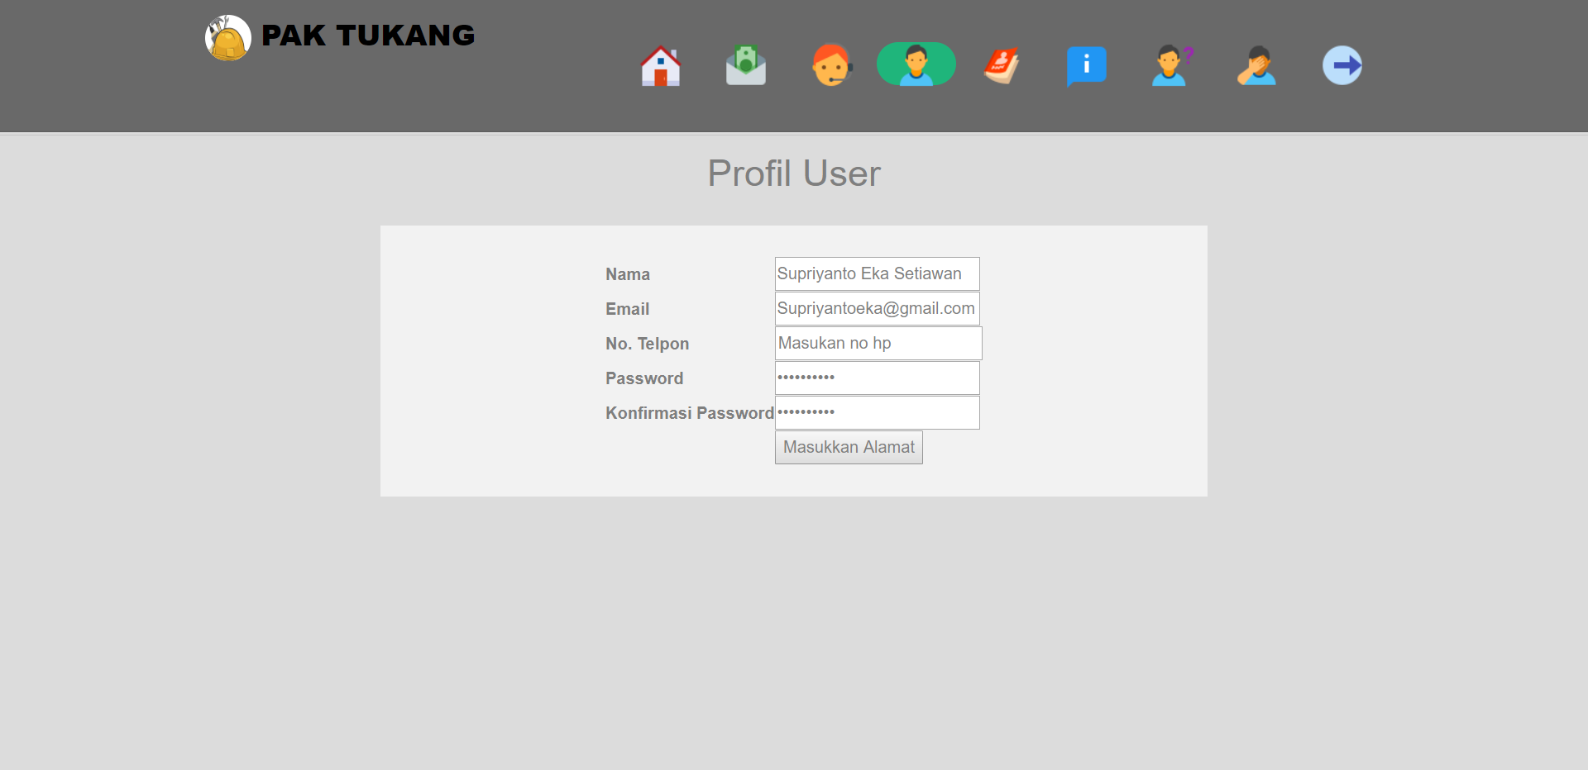
Edit profil user
Pak-tukang

Slide 13
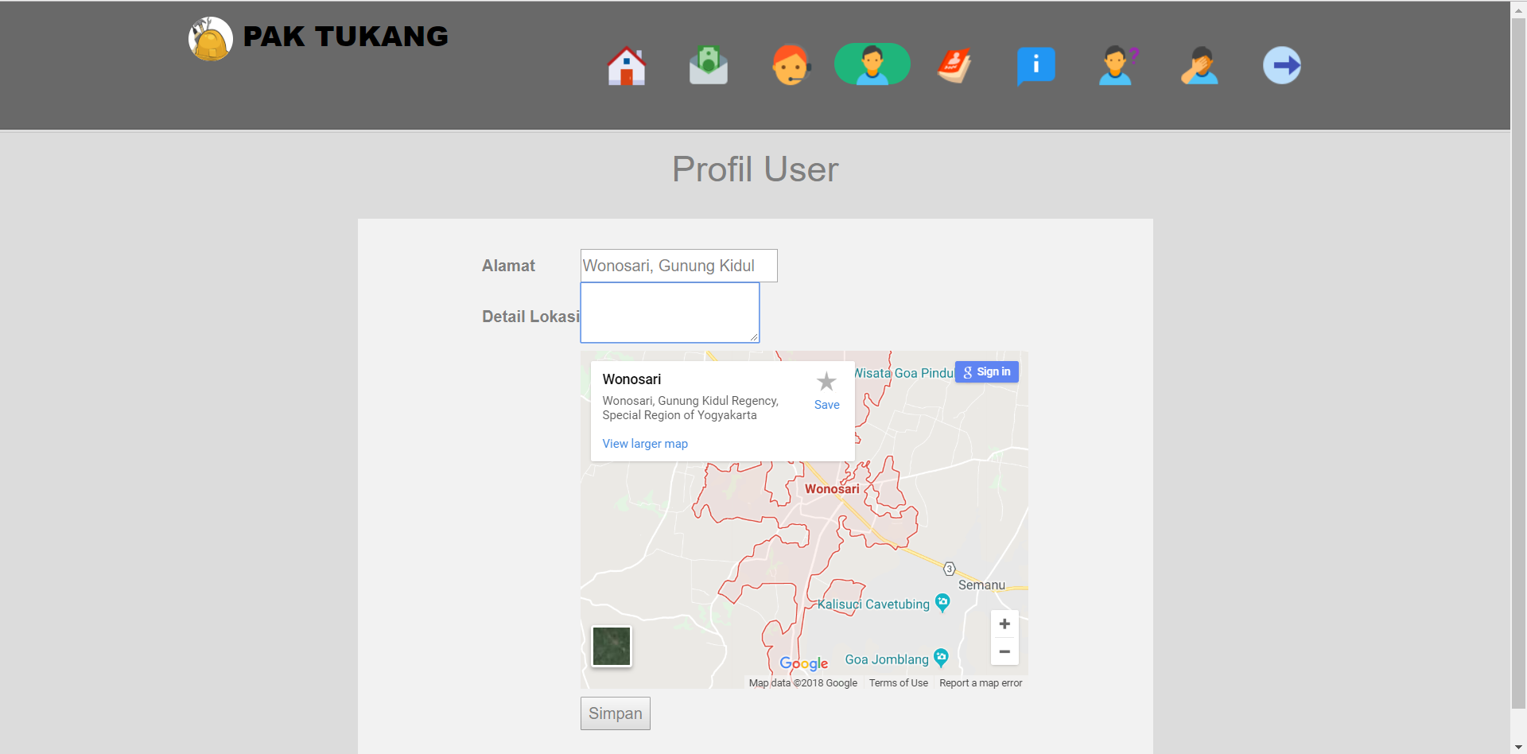
alamat user
Pak-tukang

Slide 14
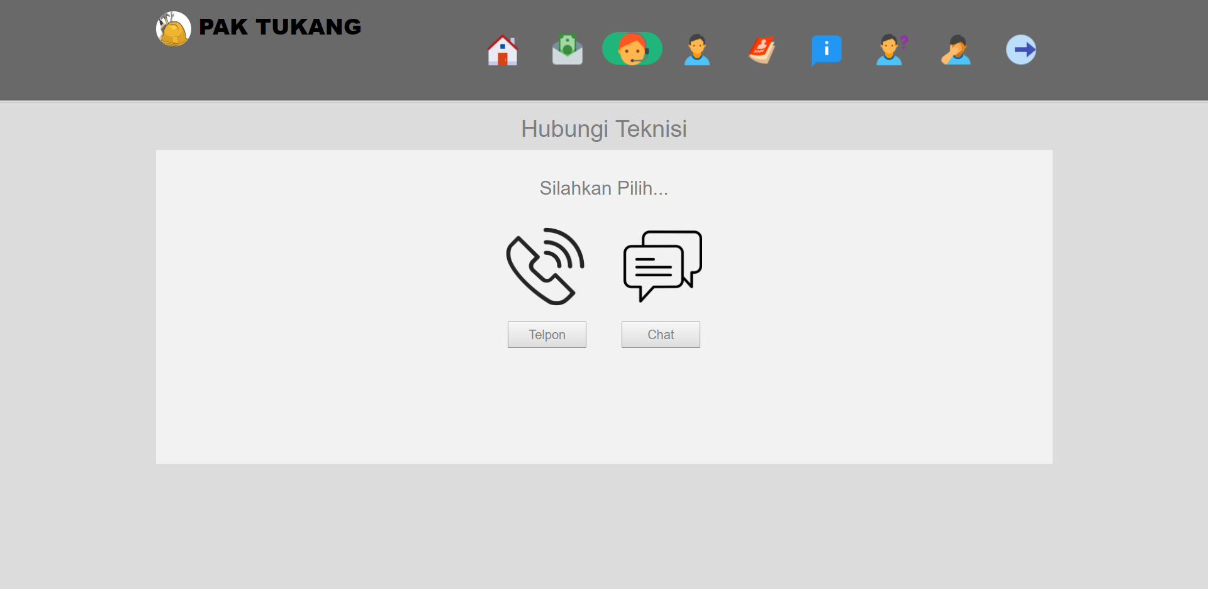
Chat teknisi
Pak-tukang

Slide 15
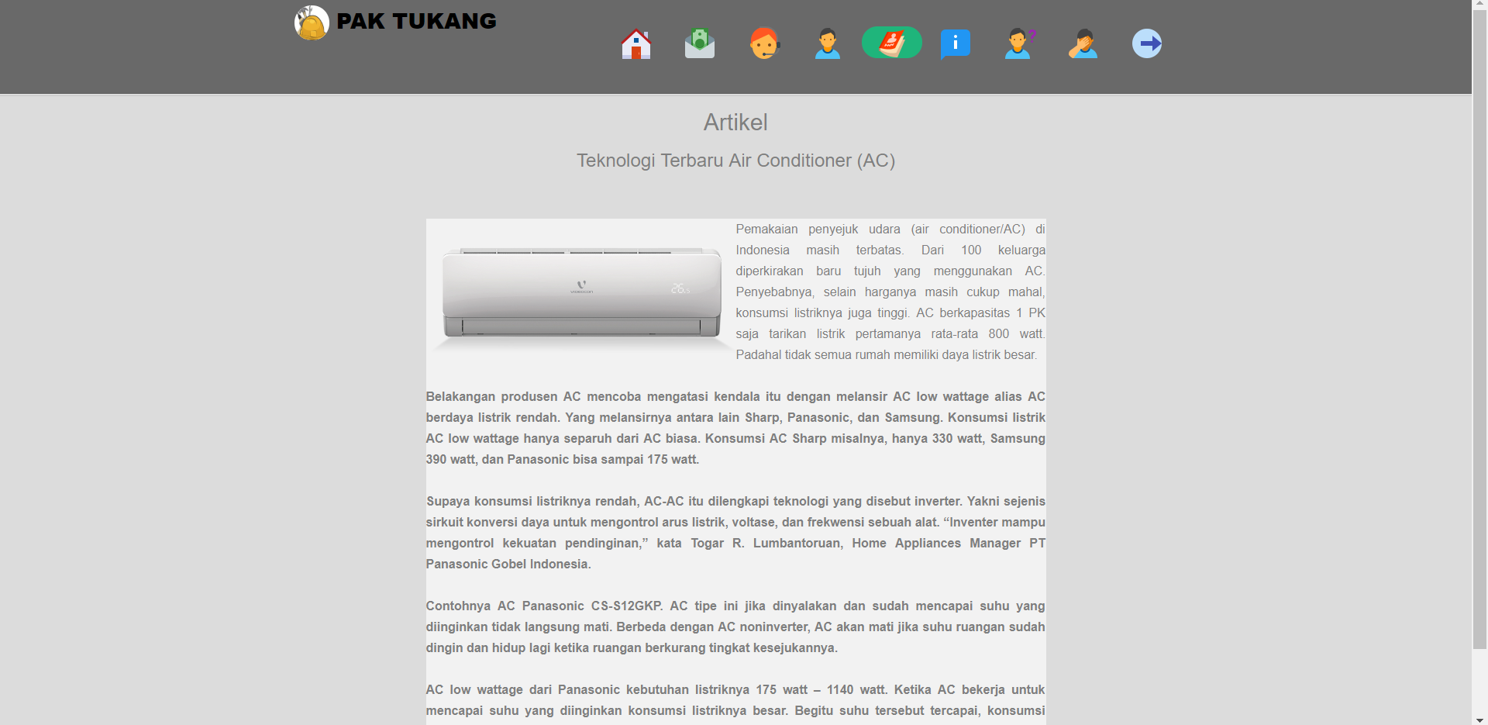
artikel
Pak-tukang

Slide 16
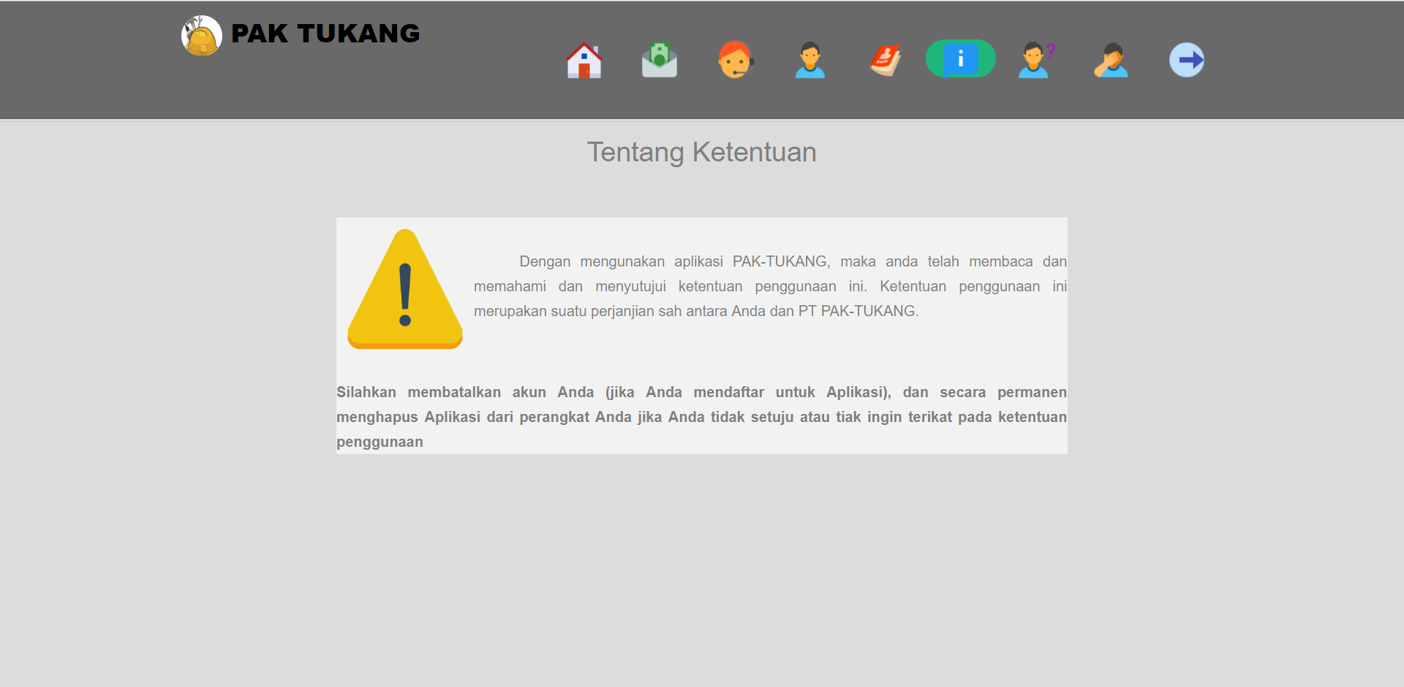
tentang
Pak-tukang

Slide 17
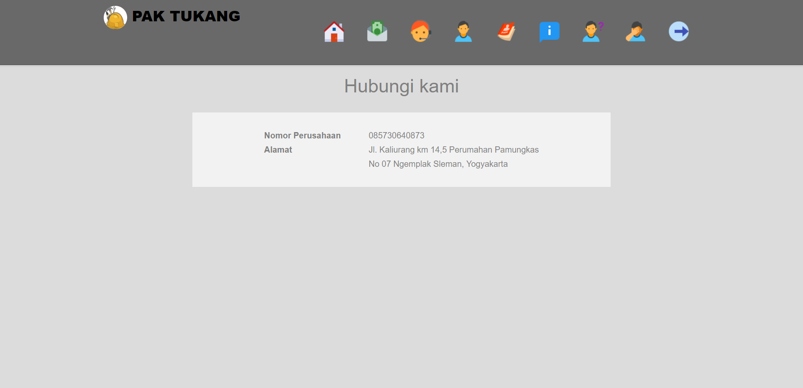
Kontak perusahaan
Pak-tukang

Slide 18
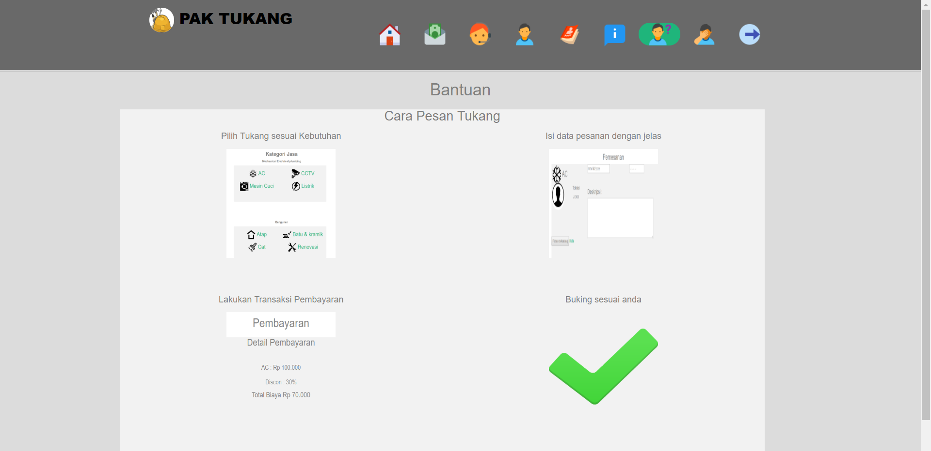
bantuan
Pak-tukang

Slide 19
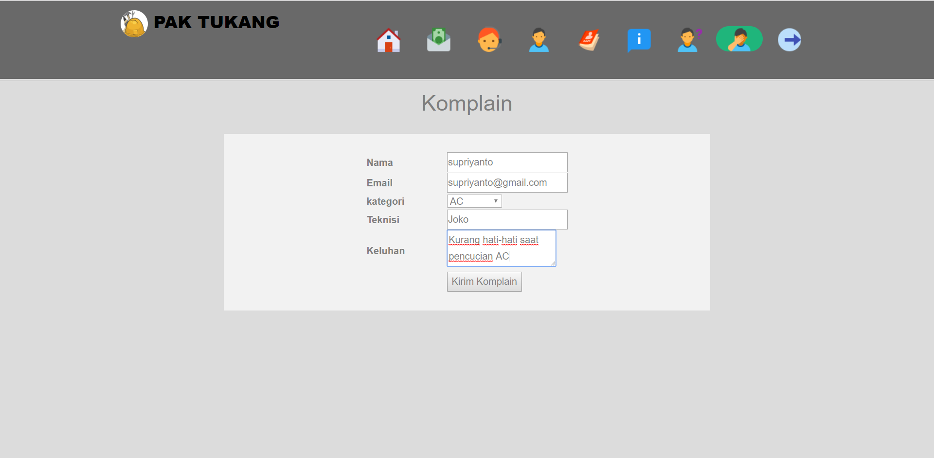
komplain
Pak-tukang

Slide 20
Cara upload ke github
git config –global user.nama “user nama”
git config –global user.email
git init
git add .
git commit –m “keterangan”
git remote add origin https://github.com/16110261/PAK-TUKANG.git
git push -u origin master
Pak-tukang

Slide 21
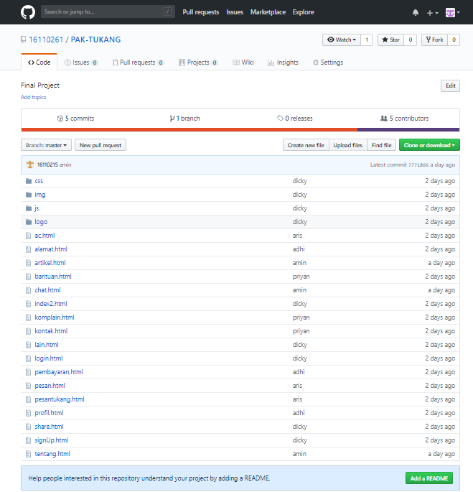
Pak-tukang

Slide 22
Sekian dan terimakasih

